Slide 2
کارگاه مشترک مرکز تحقیقات عوامل اجتماعی موثر بر سلامت دانشگاه علوم پزشکی و واحد پیشگیری از آسیب های اجتماعی و واحد سلامت و تندرستی آموزش و پرورش
تهیه کننده: مهدی نعیم

Slide 3
اهداف ایجاد کارگاه
هدف کلی
آشنایی با ماموریت‌ها و برنامه‌های مرکز پیشگیری از آسیب‌های اجتماعی و واحد سلامت و تندرستی آموزش و پرورش
بررسی راهکارهای پیشگیری از آسیب های اجتماعی، رفتارهای پرخطر و سوء مصرف مواد در بین دانش آموزان
اهداف اختصاصی
افزایش دانش و آگاهی در زمینه ی پیشگیری از آسیب های اجتماعی، رفتارهای پرخطر و اعتیاد
ارتقای توانمندی های روانی- اجتماعی در زمینه ی مراقبت در برابر آسیب های اجتماعی، رفتارهای پرخطر و اعتیاد
هماهنگی، ساماندهی و یکپارچه سازی طرح ها، فعالیت ها و خدمات پیشگیرانه
ارتقاء، توسعه و کیفیت بخشی طرح ها و برنامه های پیشگیرانه
بررسی راهکارهای کاهش عوامل مخاطره آمیز و تهدید کننده دانش آموزان
رصد وضعیت آسیب های اجتماعی دانش آموزان

Slide 4
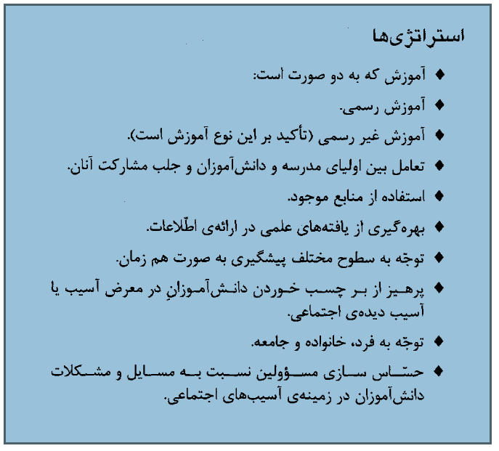

Slide 5
سیاستهای اصلی در پیشگیری از آسیبهای اجتماعی در مدارس
استفاده از مشارکت کارکنان ، اولیا ء و دانش آموزان
انتخاب اهداف کوچک و سهل الوصول
تمرکز روی عوامل آسیب پذیری شناخته شده
بکارگیری برنامه های متناسب با دوره رشد روانی گروه هدف
بکارگیری توام برنامه های مرتبط با چند عامل آسیب پذیری

Slide 6
آشنایی با پیشگیری وطبقه بندی های آن

Slide 7
پیشگیری چیست؟
در فرهنگ معین، «پیش گیری در لغت به معنای جلوگیری، دفع، منع سرایت مرض از پیش، تقدم بحفظ، صیانت، حفظ صحت، جلو مرض گرفتن» آمده است (معین،ص 933). از نظر ریشه شناسی، کلمه پیش گیری دارای دو بعد است:1- به معنی «پیش دستی کردن، پیشی گرفتن و به جلوی چیزی رفتن» و 2- به معنی «آگاه کردن، خبر چیزی را دادن و هشدار دادن» است.
پیشگیری :
یک فرایند فعال
ایجاد شرایط است که به توان با استفاده از آن ویژگیهای شخصی یا محیطی که باعث عدم ابتلا افراد به یک بیماری(مثلا اعتیاد) یا ارتقاء سلامتی و بهزیستی آنها می شود را افزایش داد.

Slide 8
آیاپیشگیری مقرون به صرفه است؟
برنامه های پیشگیرانه مبتنی بر تحقیق می توانند به لحاظ هزینه – فایده مفید باشند.
تحقیقات اخیر نشان داده اند به ازای یک دلار هزینه برای برنامه های پیشگیرانه، بالای ده دلار صرفه جویی در درمان به علت مصرف مواد به عمل می اید(اوس وهمکاران 2001، هاکینز و همکاران،1999، اسپات، 2002).
به عنوان یکی از مدیران چه میزان اعتقاد به پیشگیری دارید؟
Notes:
پس مقرون به صزفه بودن مساله پیشگیری باید با انگیزه و اعتقاد مدیران ارشد موسسه یا کارخانه نیز همراه شود

Slide 9
طبقه بندی مداخلات پیشگیرانه
الف) سنتی
- اولیه
- ثانویه
- ثالثیه
ب) جدید
- عمومی
- انتخابی
- نشانه دار

Slide 10
طبقه بندی سنتی پیشگیری
پیشگیری اولیه: هدف این نوع پیشگیری جلوگیری از ایجاد رفتار پرخطرومضردر کل جمعیت است
پیشگیری ثانویه: هدف کاهش رفتار مضر، پرخطر و علایم بیماری از طریق مداخله زودرس است.
پیشگیری ثالثیه: هدف این نوع پیشگیری کاستن از تاثیرات علایم بیماری است. درمان و بازتوانی در این حیطه قرار می گیرد.

Slide 11
طبقه بندی جدید مربوط به پیشگیری
عمومی: استراتژیهایی که برای هدف قرار دادن جمعیت عمومی درسطح ملی، استانی ، محلی ، مدرسه و یا محیط کار به کار می رود.
انتخابی: استراتژیهایی که گروههایی از جمعیت عمومی که در معرض خطر سوء مصرف مواد هستند را مورد هدف قرار می دهند( کودکانی که والدین مصرف کننده دارند، دانش اموزانی که به لحاظ تحصیلی مردود می شوند و یا مدرسه را رها می کنند)
نشانه دار: استراتژیهایی که برای پیشگیری از سوء مصرف مواد در افرادی که ملاک های اعتیاد را پر نمی کنند، اما نشانه های اولیه درگیر شدن در مصرف مواد یا الکل را دارند، طراحی می شوند.

Slide 12
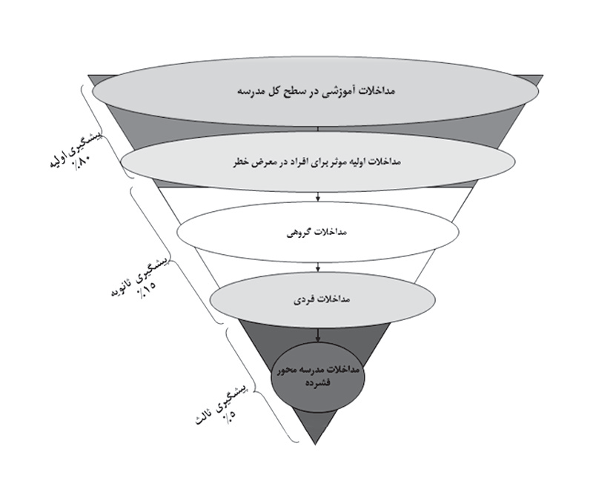

Slide 13
چارچوب پیشگیری استراتژیک
1- نیاز سنجی
2-ظرفیت سازی
5- نظارت و ارزشیابی
نیازهای جمعیت، منابع و سطح آمادگی اجتماع را مشخص کنید.
حفظ و استمرار برنامه ها
با نظارت اجزایی از برنامه که مشکل دارند را عوض کنید
امکانات و منابع را برای برطرف کردن مشکل فراهم آورید.
استراتژیها و برنامه های موثر پیشگیری را اجرا کنید
یک طرح جامع پیشگیری را بنویسید
3- طراحی
4- اجرا

Slide 14
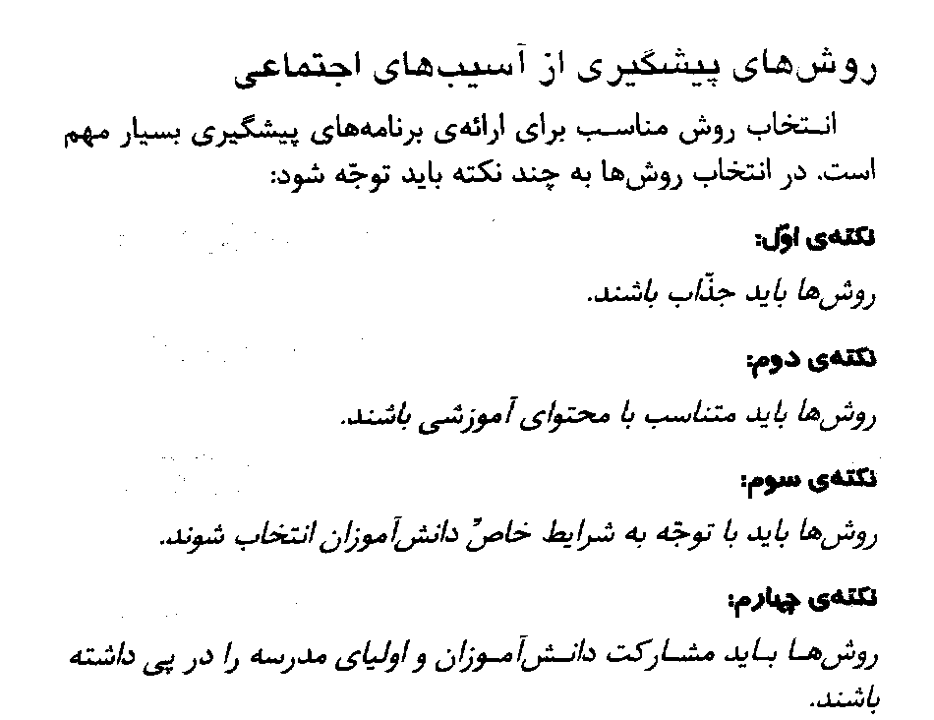

Slide 15
برخی عوامل محافظ و عوامل خطرساز
عوامل خطر | مخاطب | عوامل محافظ
رفتار پرخاشگرانه زودرس | فرد | کنترل تکانه
عدم نظارت والدین | خانواده | مراقبت والدین
سوءمصرف مواد | دوست و همدل | توانایی تحصیلی
در دسترس بودن مواد | مدرسه | سیاست های ضد مواد
فقر | جامعه | پیوند عمیق با همسایگان

Slide 16
برنامه های پیشگیری از آسیب های اجتماعی و اعتیاد در مدارس
تشکیل کمیته پیش گیری از آسیب های اجتماعی در مدرسه برابربا دستورالعمل ارسالی
معرفی رابط پیشگیری از آسیب های اجتماعی
برگزاری جلسات آموزشی با هدف پیشگیری از آسیب های اجتماعی ویژه کار کنان ، اولیاءو دانش آموزان مدرسه
برگزاری نمایشگاه با محوریت پیشگیری از آسیب های اجتماعی در سطح مدرسه
برگزاری مسابقات (نقاشی ، داستان نویسی ،کاریکاتورو ...)ویژه دانش آموزان
آماده نمودن دانش آموزان برای شرکت فعال در جشنواره نوجوان سالم
تهیه جزوه و برشور و تراکت جهت افزایش آگاهی گروه های هدف

